Slide 1
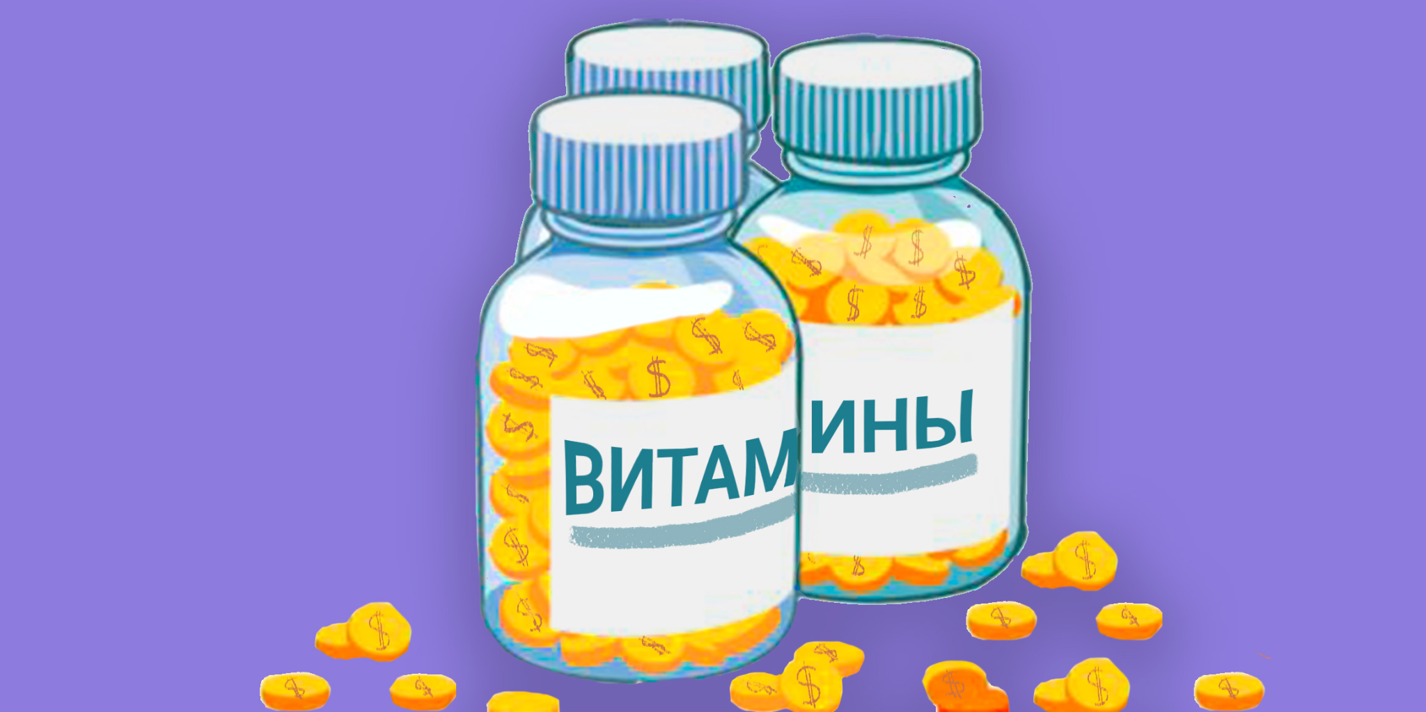
Витамины

Slide 2
Содержание
Введение
Технология производства
Ассортимент продукции
Компании производители
Анализ конкурентоспособности
Физико-химический анализ качества

Slide 3
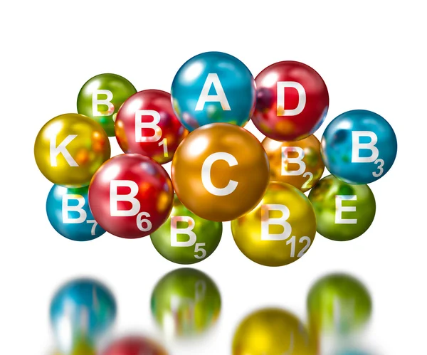
Витамины
Витамины — группа органических соединений разнообразной химической природы, объединённая по признаку абсолютной необходимости их для гетеротрофного организма в качестве составной части пищи. Автотрофные организмы также нуждаются в витаминах, получая их либо путём синтеза, либо из окружающей среды. Так, витамины входят в состав питательных сред для выращивания организмов фитопланктона. Большинство витаминов являются коферментами или их предшественниками.
Витамины влияют на усвоение питательных веществ, способствуют нормальному росту клеток и развитию всего организма. Являясь составной частью ферментов, витамины определяют их нормальную функцию и активность. Недостаток, а тем более отсутствие в организме какого-либо витамина ведет к нарушению обмена веществ.

Slide 4
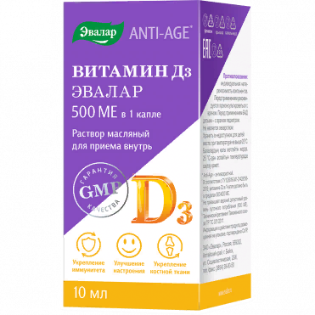
Ассортимент продукции
Витамин D3 500МЕ Эвалар способствует:
Восполнению дефицита витамина D в организме,
Лучшему усвоению кальция,
Укреплению костей, зубов, снижению риска развития остеопороза,
Повышению силы мышц,
Укреплению иммунитета и снижению риска развития простудных заболеваний,
Поддержанию сердечно-сосудистой, нервной систем и репродуктивной функции организма
Повышению уровня серотонина «гормона счастья».
граммовка | гиппократ | биосфера | kz.apteka.com
500ME | 850тг | 828 | 807тг
1200МЕ | 1974 | 1835 | 1795

Slide 5
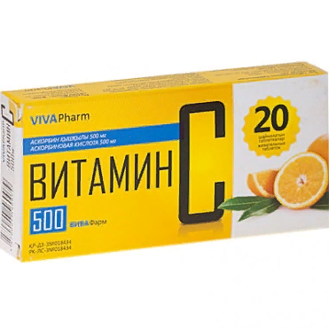
Обеспечение повышенной потребности организма в витамине С:
-острые респираторные, острые и хронические инфекционные заболевания
-период реконвалесценции после тяжелых заболеваний, оперативных вмешательств
-интоксикации
-геморрагический диатез, кровотечения (носовые, легочные и другие), лучевая болезнь,
-вяло заживающие, инфицированные раны
ВИТАМИН С ВИВА ФАРМ 500 МГ
количество | гиппократ | биосфера | центральная аптека
10табл | 620тг | 585тг | 720тг
20табл | 720тг | 756тг | 980тг

Slide 6
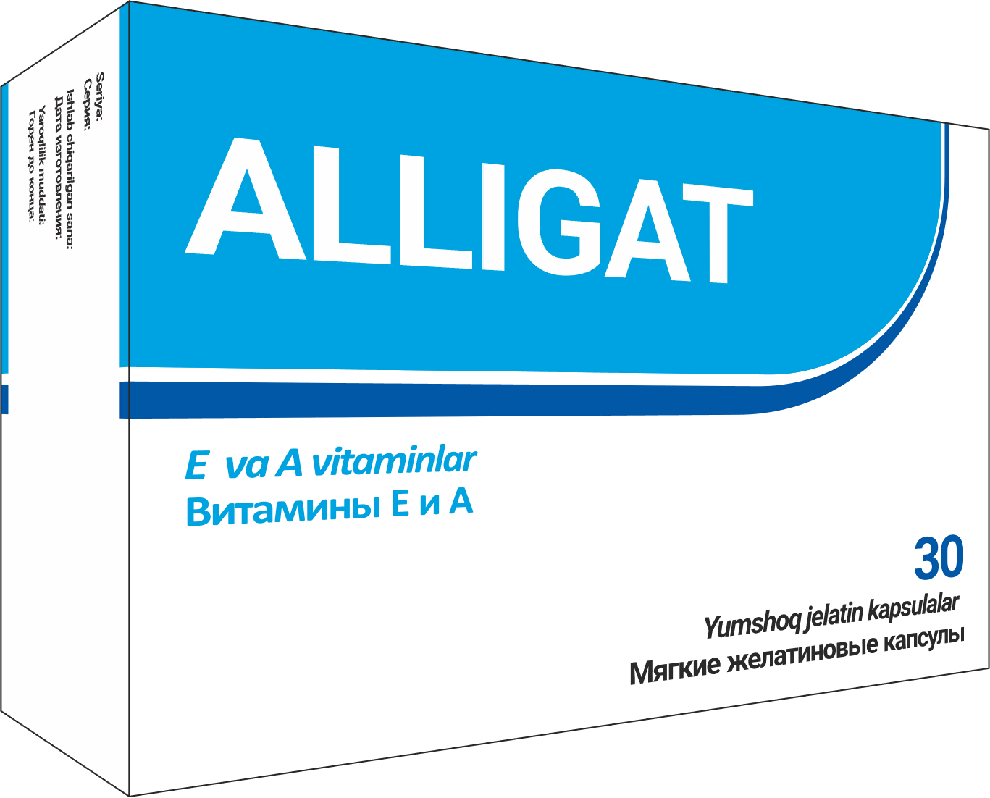
Аллигат капсулы
Витамин Е участвует в биосинтезе белков, пролиферации клеток, тканевым дыхании, других важнейших процессах тканевого метаболизма, предупреждает гемолиз эритроцитов, снижает повышенную проницаемость и ломкость капилляров. Необходим для развития и функционирования соединительной ткани, гладких и скелетных мышц, а также для укрепления стенок кровеносных сосудов.
количество | гиппократ | биосфера | kz.apteka.com
30табл | 5500тг | 5265тг | 4817тг

Slide 7
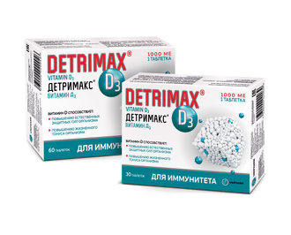
Витамин D
«Юнифарм, Инк.» — это современная американская фармацевтическая компания, которая была основана в 1992 году. С самого начала своего существования и по сей день, компания ориентирована на создание лекарственных препаратов, направленных на профилактику и лечение многих заболеваний. «Юнифарм, Инк» выпускает высококачественную продукцию, которая является лидером на рынках многих стран в соответствующих терапевтических сегментах.
Цена 3500-4000тг

Slide 8
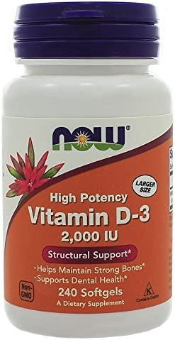
Natural Organic Wholesome (NOW) – производитель продукции для поддержания красоты и здоровья.
Компания была организована в 1963 Элвудом Ричардом, когда индустрия здорового питания находилась в зачаточном состоянии. Элвуд понял, что для того, чтобы его магазины здоровой пищи процветали, им нужно предлагать доступные натуральные продукты.
Цена 6000-9000тг

Slide 9
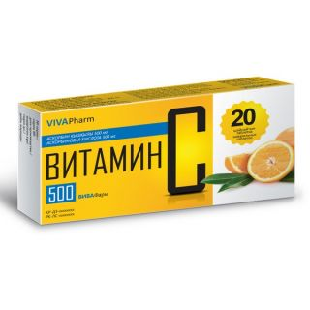
Витамин С
Компания «ВИВА ФАРМ» имеет опыт работы на казахстанском фармацевтическом рынке более 15 лет. В 1999 году компания «ВИВА ФАРМ» начинала свою деятельность как дистрибьютор зарубежных препаратов, а после, в 2010 году, запустила производство собственных лекарственных средств.
Цена 700-900тг

Slide 10
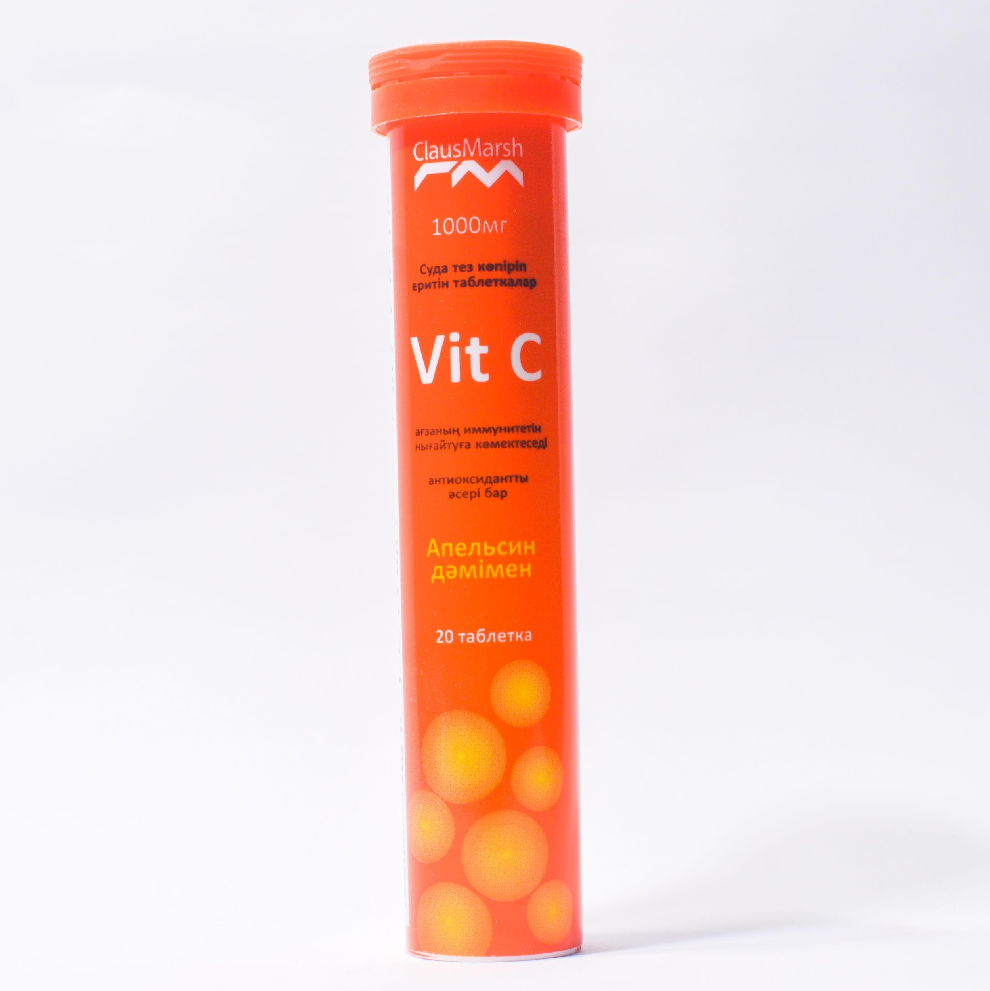
Claus Marsh – учрежденная в Великобритании фармацевтическая компания, основу деятельности которой составляет производство лекарственных препаратов.
Главной миссией компании Claus Marsh является обеспечение потребителей наиболее актуальными и качественными
Цена 800-1200тг

Slide 11
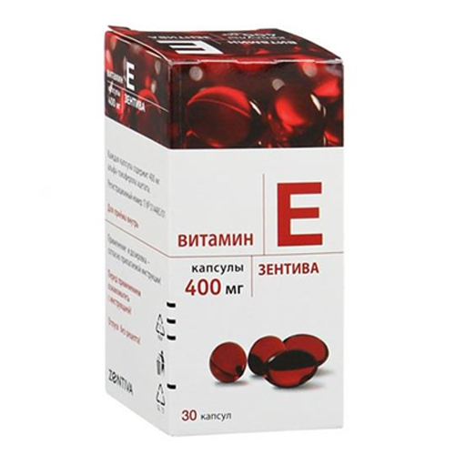
Витамин Е
Компания "Zentiva" является международной Чешской фармацевтической компанией, которая разрабатывает, производит и продает современные дженериковые препараты. Компания занимает ведущее положение на рынках Чешской Республики, Турции, Румынии и Словакии и динамично развивается в Польше, России, Болгарии, Украине и Прибалтийских странах.
Цена 1500-2300тг

Slide 12
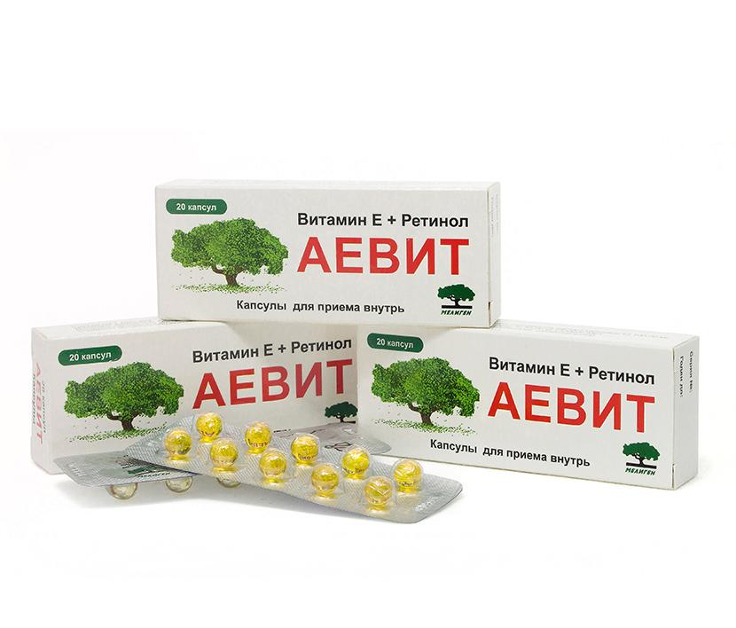
Официальная торговая российская марка МЕЛИГЕН с идентификационным номером 210363 зарегистрирована 2 апреля 2002 г. и опубликована 25 мая 2002 г. Заявка на регистрацию была подана 6 марта 2000 г. Исключительное право на МЕЛИГЕН действует до 6 марта 2010 г. Правообладателем является З
Цена 170-250тг

Slide 13
Аптеки
• «Рауза-Аде» мкр. Орбита-2 д. 2
• «Аптека плюс» ул. Ауэзова, 175
• «Europharma» мкр. Алмагуль «Magnum Cash Carry»
• «Europharma» пр. Абая д. 60
• «Садыхан» ул. Тимирязева д. 34
• «Фармаком» ТРЦ «Мега центр» ул. Розыбакиева

Slide 14
Витамины
с
Синтетическими витаминами называют витамины, которые изготавливаются на производстве.
Натуральные- под натуральными витаминами подразумевают витамины, получаемые нами с продуктами питания, в основном из свежих фруктов и овощей.
В естественной среде источниками витаминов являются растения и микроорганизмы.
В промышленности:1) химический синтез;
2) микробиологическое производство.
Экономически целесообразно получать витамины химическим методом, нежели микробиологическим.
С помощью микроорганизмов получают: в-каротин; В2, В12, витамин С;

Slide 15
Питательная среда: Кукурузный дрожжевой экстракт до 20%. Сорбозу выделяют из культуральной жидкости. Развитие микробиологического метода получило развитие в производстве 2- кето L -гулоновой кислоты – это промежуточный продукт синтеза витамина С.

Slide 16
Метод Рейхштейна состоит из 6 стадий, включая 1 стадию микробного синтеза:
1 стадия. Получение D-сорбbта из D-глюкозы методом каталитического восстановления водородом. 2 стадия. Получение L-сорбозы из D-сорбита путем его глубинного аэробного окисления уксуснокислыми бактериями. 3 стадия. Получение диацетон-L-сорбозы из L-сорбозы путем ее ацетонирования. 4 стадия. Получение гидрата диацетон-2-кето-L-гулоновой кислоты путем окисления диацетон-L-сорбозы. 5 стадия. Получение L-аскорбиновой кислоты из гидрата диацетон-2-кето-L-гулоновой кислоты (деацетонирование —> этерификация —> «енолизация» —> «лактонизация». 6 стадия. Получение медицинской аскорбиновой кислоты. Перекристаллизация технической аскорбиновой кислоты.Выход продукта в пересчете па глюкозу составляет в целом до 54%.

Slide 17
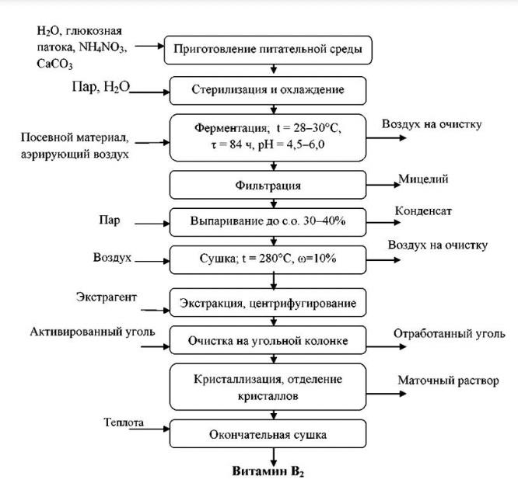
Технология промышленного получения витамина В2 (рибофлавина) путем химического синтеза
Получение витамина В2 на основе штамма бактерий Bacillus Subtiles

Slide 18
Физико-химический анализ витаминов💊
Методы качественного и количественного определения витаминов в биологических объектах — важная задача экспериментальной биохимии. С помощью этих методов выясняют обеспеченность потребности организма в том или ином витамине, содержание витаминов в пищевых продуктах и др.
Качественный анализ витаминов проводят в основном с помощью характерных цветных реакций витаминов с рядом химических соединений. Например, при добавлении к рыбьему жиру концентрирован-ной серной кислоты появляется красно-фиолетовое окрашивание, которое затем переходит в красно-бурое, - данная реакция позволяет определить витамин А. Качественная реакция на тиамин (витамин В.) основана на взаимодействии последнего с диазореактивом в щелочной среде с появ-лением оранжевой окраски реакционной смеси вследствие образования сложного координационного соединения тиамина с диазобензосульфо-кислотой. Для выяснения обеспеченности организма каким-либо витамином часто определяют соответствующий витамин или продукт его ме-таболизма в сыворотке крови, моче и других биожидкостях.

Slide 19
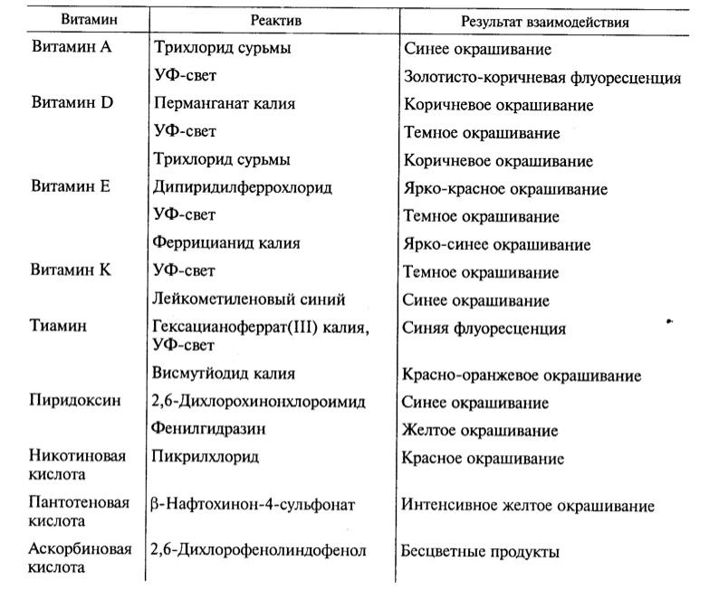
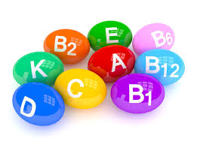
Качественные реакции на некоторые витамины:

Slide 20
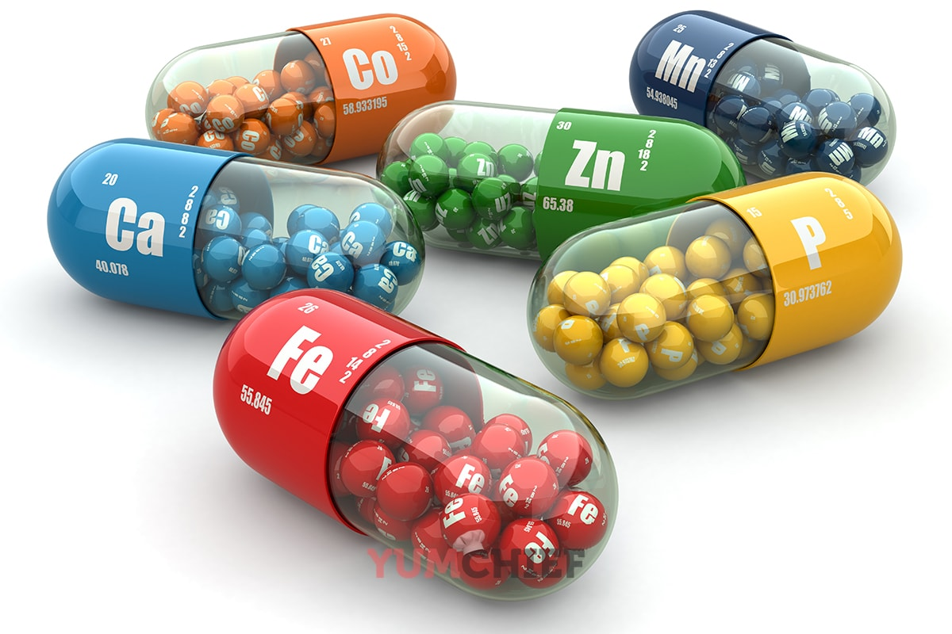
Применение физических методов в анализе витаминов (например, ПМР) ограничено высокой стоимостью приборов
1.Кондуктометрияеский- основан на измерении электропроводности раствора
2. Потенциометрический(в основе метода лежит измерение зависимости равновесного потенциала электрода от активности(концентрации) определяемого иона определяемого иона. Для измерений необходимо сравнивать элемент из подходящего индикаторного электрода и электрода сравнения.
3. Масс-спектральный - применяется при помощи сильных элементов и магнитных полей, происходит разделение газовых смесей на компоненты в соответствии с атомами или молекулярными массами компонентов. Применяется при исследовании смеси изотопов, инертных газов, смесей органических веществ.

Slide 21
Источники :
https://kapital.kz/economic/99346/krupnyy-turetskiy-farmzavod-podpisal-kontrakt-s-kazakhstanskim-distrib-yutorom.html
https://scicenter.online/himicheskie-tehnologii-scicenter/tehnologiya-polucheniya-vitamina-164889.html
https://atlas.ru/blog/polnyi-ghid-po-vitaminam-13-ghlavnykh-vieshchiestv-dlia-vashiegho-zdorovia/
https://www.fondation-louisbonduelle.org/ru/nutrient/%D0%B2%D0%B8%D1%82%D0%B0%D0%BC%D0%B8%D0%BD-%D1%81/
https://www.eapteka.ru/goods/id514137/?utm_referrer=https%3a%2f%2fwww.google.kz%2f
https://kz.iherb.com/pr/now-foods-nutritional-yeast-powder-10-oz-284-g/722?gclid=EAIaIQobChMI15GRtb__-gIVpEWRBR2mQg3AEAQYASABEgLbTvD_BwE&gclsrc=aw.ds
https://toitumine.ee/ru/energiya-i-potrebnost-v-pitatelnyh-veshhestvah/vitaminy
https://ru.m.wikipedia.org/wiki/Витамины

